Slide 1
函数展开成幂级数
一、泰勒 ( Taylor ) 级数
二、函数展开成幂级数

Slide 2


两类问题:
在收敛域内
求 和
和函数
展 开
由于幂级数在收敛域内确定了一个和函数，因此我们就有可能利用幂级数来表示函数。如果一个函数已经表示为幂级数，那末该函数的导数、积分等问题就迎刃而解。

Slide 3
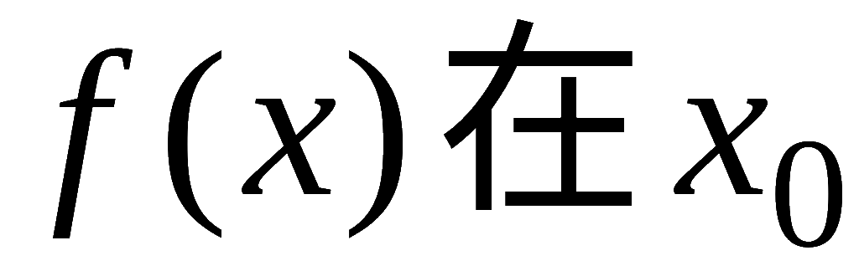
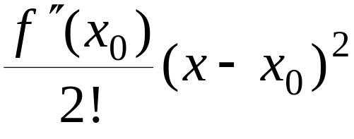


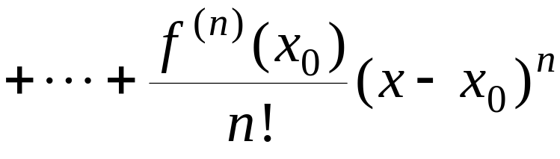

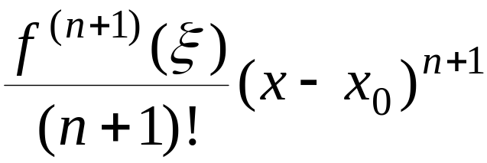

一、泰勒 ( Taylor ) 级数
若函数
的某邻域内具有 n + 1 阶导数,
则在
该邻域内有 :
此式称为 f (x) 的 n 阶泰勒公式 ,
其中
( ξ 在 x 与 x₀ 之间)
称为拉格朗日余项 .

Slide 4

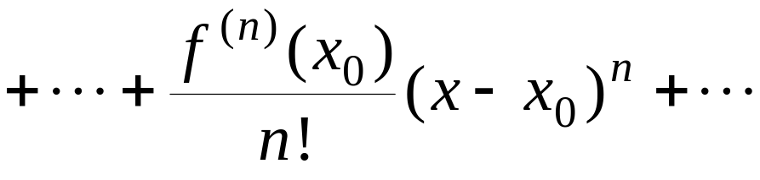
若函数
的某邻域内具有任意阶导数,
则称
为f (x) 的泰勒级数 .
当x₀ = 0 时, 泰勒级数又称为麦克劳林级数 .
待解决的问题 :
1) 对此级数, 它的收敛域是什么 ？
2) 在收敛域上 , 和函数是否为 f (x) ?

Slide 5
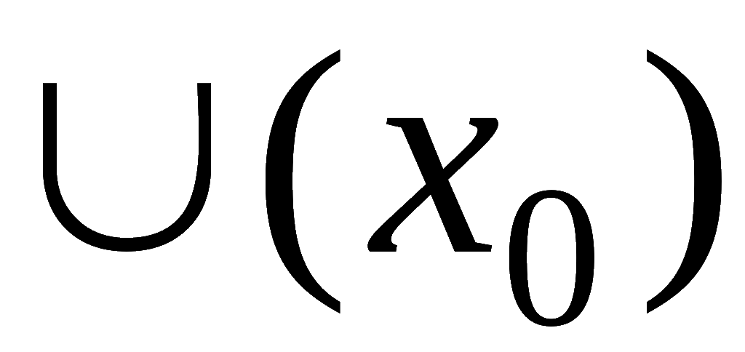
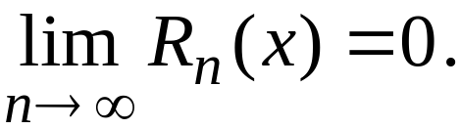
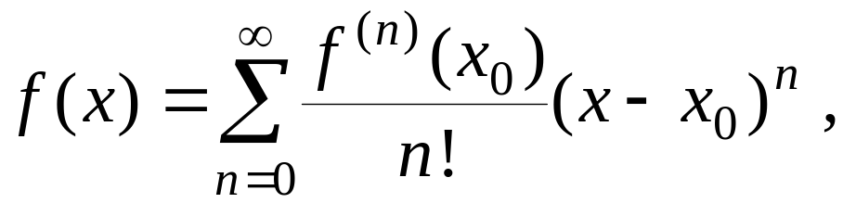

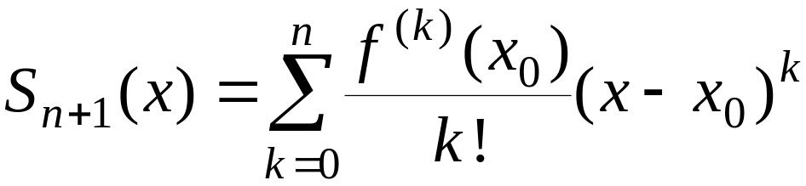

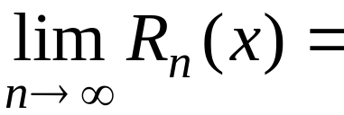
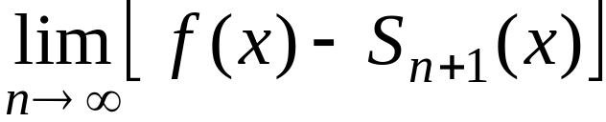

定理1 .
设函数 f (x) 在点 x₀ 的某一邻域
内具有
各阶导数,
则 f (x) 在该邻域内能展开成泰勒级数的充要
条件是
f (x) 的泰勒公式中的余项满足:
证明:
令

Slide 6


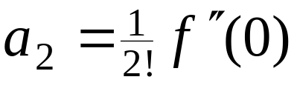


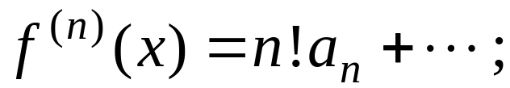
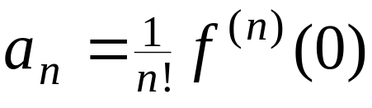
定理2.
若 f (x) 能展成 x 的幂级数, 则这种展开式是
唯一的 , 且与它的麦克劳林级数相同.
证: 设 f (x) 所展成的幂级数为
则
显然结论成立 .

Slide 7
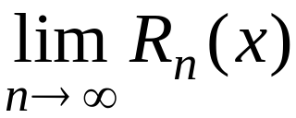
二、函数展开成幂级数
直接展开法
— 利用泰勒公式
展开方法
间接展开法
— 利用已知其级数展开式
的函数展开
1. 直接展开法
由泰勒级数理论可知,
骤如下 :
第一步 求函数及其各阶导数在 x = 0 处的值 ;
第二步 写出麦克劳林级数 , 并求出其收敛半径 R ;
第三步 判别在收敛区间(－R, R) 内
是否为0.

Slide 8
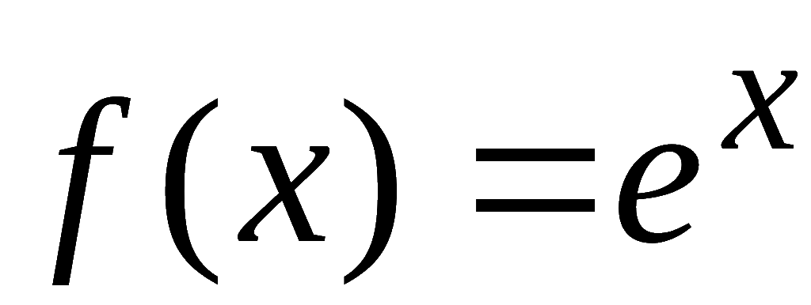
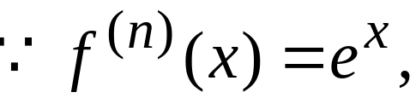
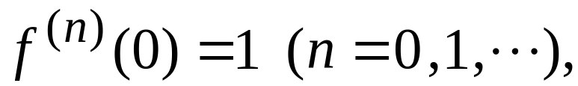
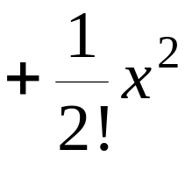
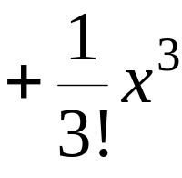
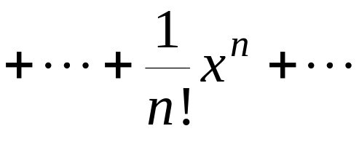



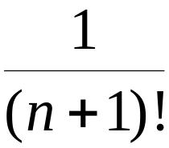
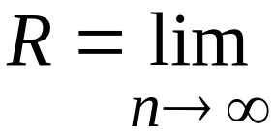

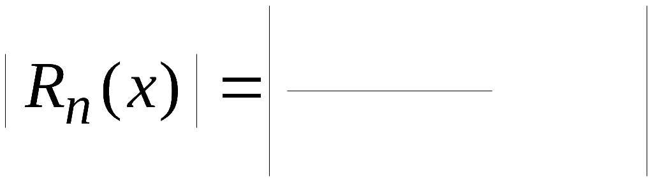
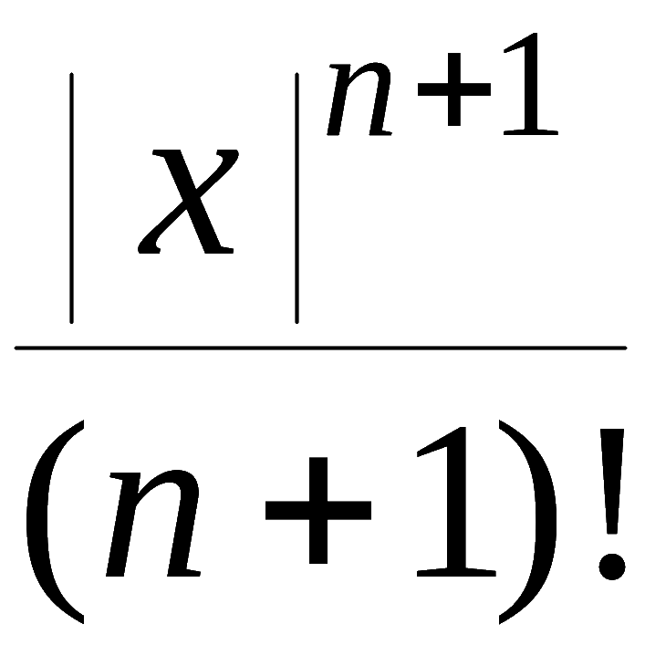






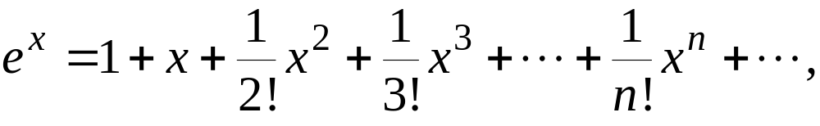

例1. 将函数
展开成 x 的幂级数.
解:
故得级数
其收敛半径为
对任何有限数 x , 其余项满足
(ξ 在0与x 之间)
故

Slide 9

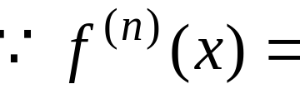
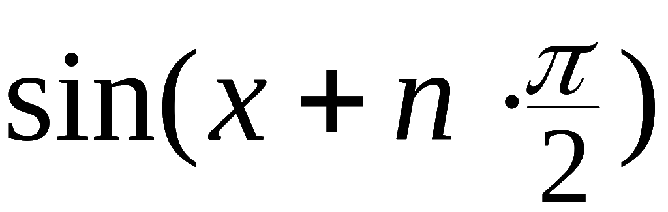
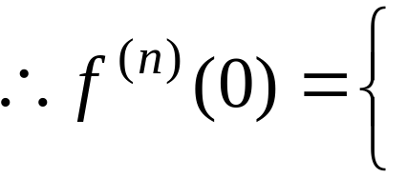



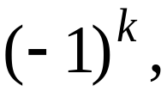

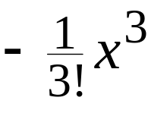
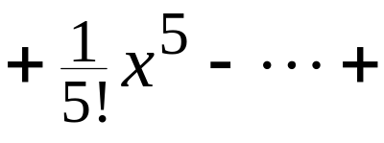
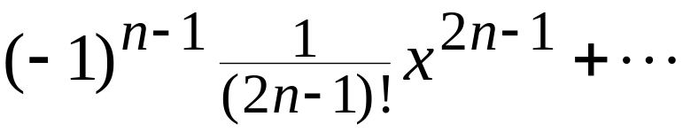


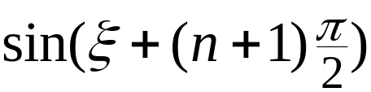
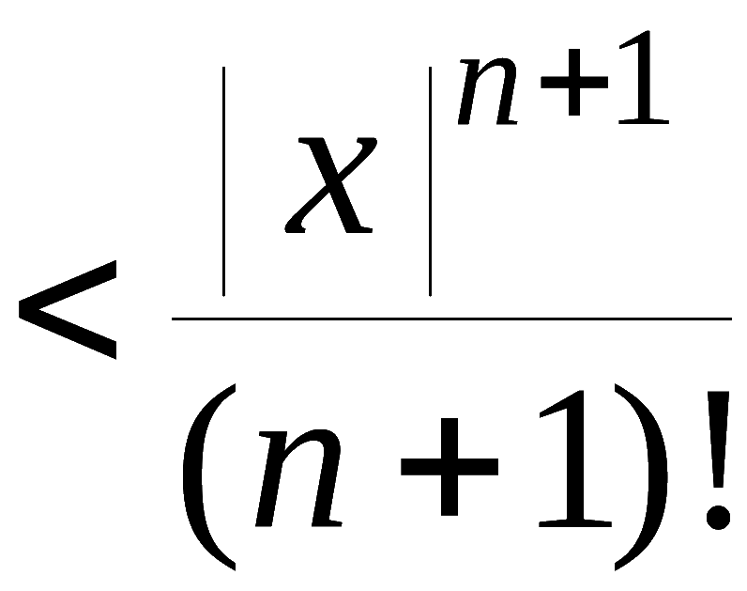
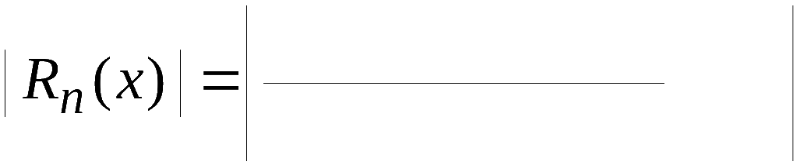




例2. 将
展开成 x 的幂级数.
解:
得级数:
其收敛半径为
对任何有限数 x , 其余项满足

Slide 10
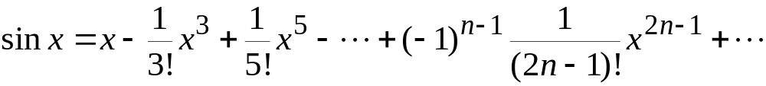
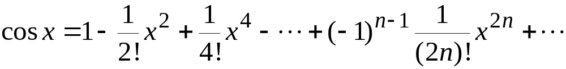
类似可推出:

Slide 11
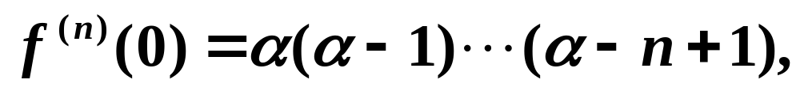

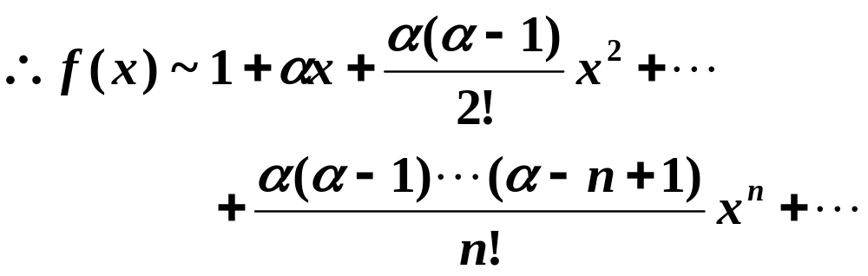
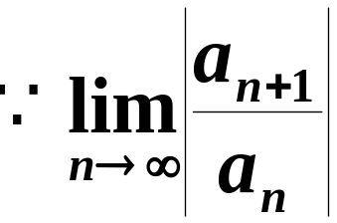
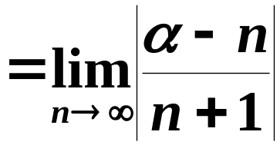

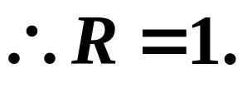
例3
解

Slide 12
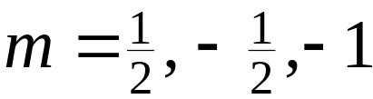
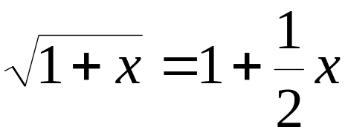
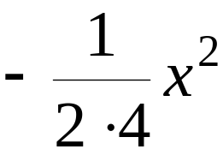
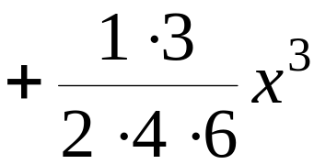
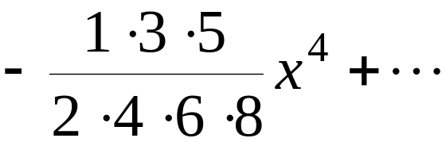

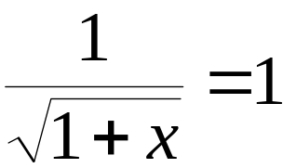
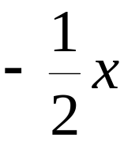











对应
的二项展开式分别为

Slide 13




2. 间接展开法
根据唯一性, 利用常见展开式, 通过变量代换, 四则运算, 恒等变形, 逐项求导, 逐项积分,复合等方法,求展开式.
例如

Slide 14







例4. 将函数
展开成 x 的幂级数.
解: 因为
把 x 换成
, 得

Slide 15










例5. 将函数
展开成 x 的幂级数.
解:
从 0 到 x 积分, 得
上式右端的幂级数在 x ＝1 收敛 ,
定义且连续,
所以展开式对 x ＝1 也是成立的,
于是收敛
区间为
利用此题可得

Slide 16










例6
重点例题
解

Slide 17






再如：

Slide 18


















例7. 将
展成
的幂级数.
解:

Slide 19







例8 将 分别展开成 x 及 x－1 的幂级数。
重点例题
①
②

Slide 20




















例9. 将
展成 x－1 的幂级数.
解:

Slide 21




例
解

Slide 22

补充例题

Slide 23



Slide 24










3.
解

Slide 25






4. 如何求
的幂级数 ?
提示:

Slide 26






例
解

Slide 27











内容小结
1. 函数的幂级数展开法
(1) 直接展开法
— 利用泰勒公式 ;
(2) 间接展开法
— 利用幂级数的性质及已知展开
式的函数 .
2. 常用函数的幂级数展开式

Slide 28

















当 m = –1 时

